Slide 1

学校组 · 产业创新赛道答辩
蔚蓝智膳——海洋健康食品研发引擎
海洋健康食品研发智能工作平台

Slide 2
目录
01
项目背景
真实研发断点 · 四类用户 · 解决方案定位
02
产品与技术
真实系统界面 · 四阶段研发流程 · 技术架构与创新
03
应用与市场
应用场景 · 完整演示案例 · 竞争对比与市场路径
04
商业模式
谁付费 · 为什么付费 · 交付什么 · 定价逻辑
05
发展规划
校园试点路线 · 团队分工 · 三年财务测算与融资

Slide 3
项目背景
01
资料分散
原料信息、文献、阅读笔记和验证计划分散在文档、聊天与收藏夹中，找一个数据要开五个工具。
1
资料分散
02
缺少结构化空间
学生团队用通用文档推进早期食品研发，阶段、证据和任务没有固定位置，想到哪写到哪。
2
过程断裂
03
AI 内容难追溯
通用 AI 能快速生成方案文本，但生成内容的来源、版本与验证状态无法留存在研发记录里。
3
证据混淆
04
交接与整理靠人工
交接困难
4
成员更替或课程汇报时，需要人工重复整理资料和重写报告，过程信息大量丢失。
03

Slide 4

四类用户
用户
使用情境与任务
当前困难
平台输出
完成选题、资料整理、研究方案与答辩报告
资料零散、版本混乱、报告反复重写
高校学生团队
结构化研发项目 + Word 报告
检查项目过程、资料来源与验证计划
只看到结果，看不到过程与依据
教师
阶段记录与证据状态可追溯
管理候选原料、产品概念与待验证问题
早期记录不成体系，交接靠口头
食品研发团队
候选成分清单 + 待验证问题
开展海洋食品认知、营养估算与安全教学
科普与教学机构
重量口径与适用条件讲不清楚
条件化科普页面（重量 / 人数 / 配料）
所有输出都来自同一条研发链路：记录一旦产生，即可继续编辑、追踪并导出。
04

Slide 5

知识、证据与验证计划接入同一条研发链路
01
02
03
04
05
06
海洋食品认知
候选对象筛选
资料与证据整理
AI 辅助分析
验证计划
研发报告
资料条目
候选成分
证据状态
待验证问题
验证任务
Word 文件
团队协作贯穿全程：账号与项目保存、只读 / 可编辑权限、操作审计、版本与并发检查，多人编辑不会互相覆盖。
知识侧
过程侧
成果侧
海洋食品百科 + 健康科普，所有内容带来源与适用条件
四阶段研发记录，证据与结论分开管理
一键导出结构化 Word 研发报告
05

Slide 6
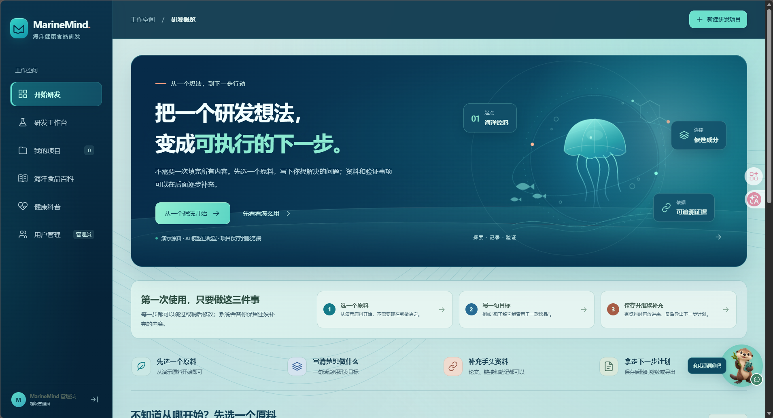
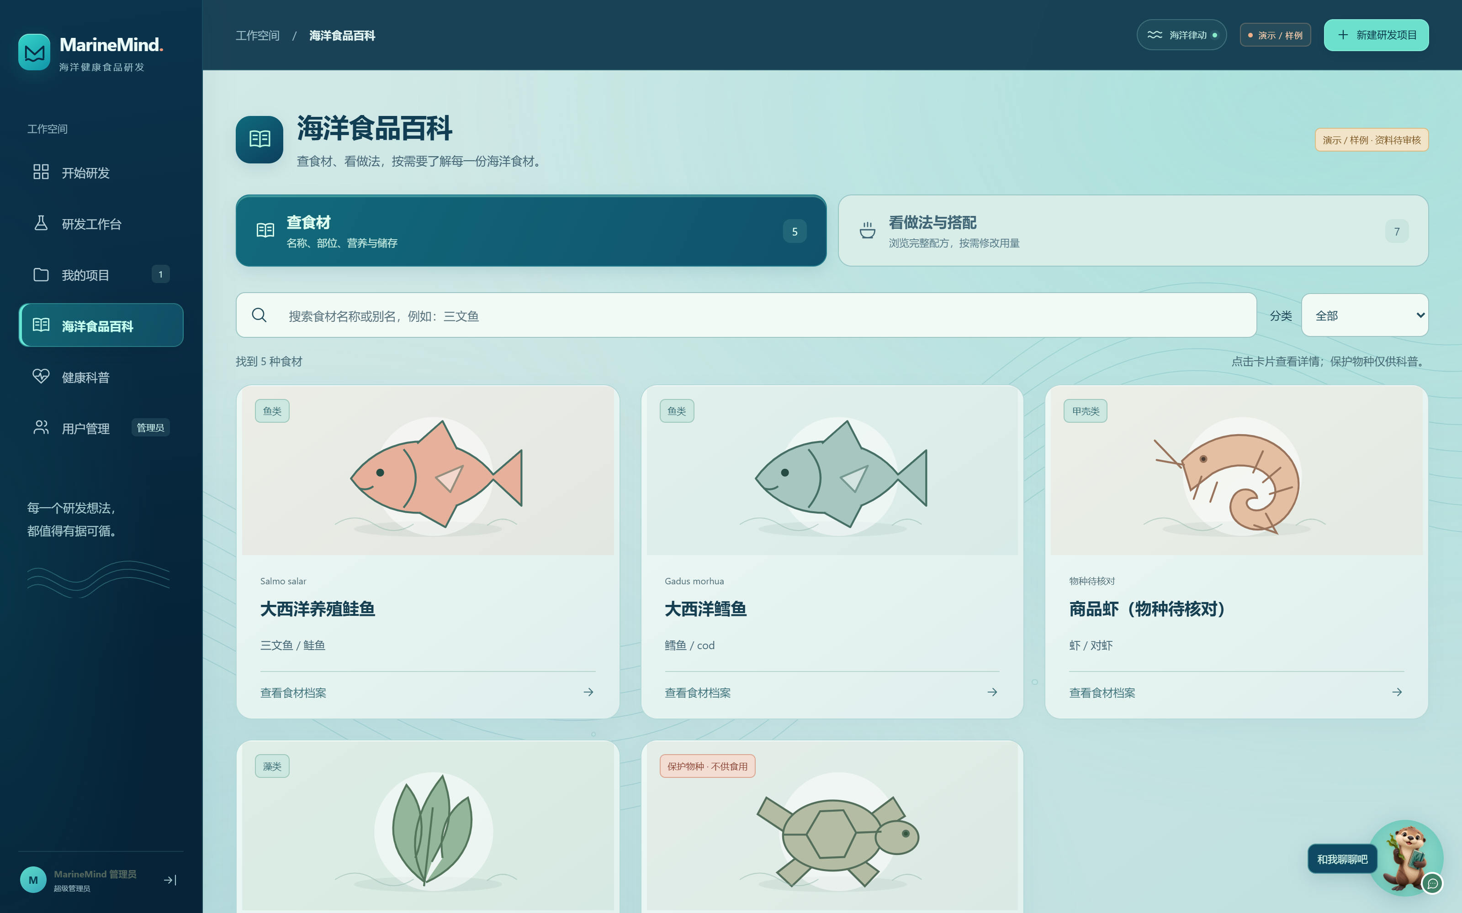
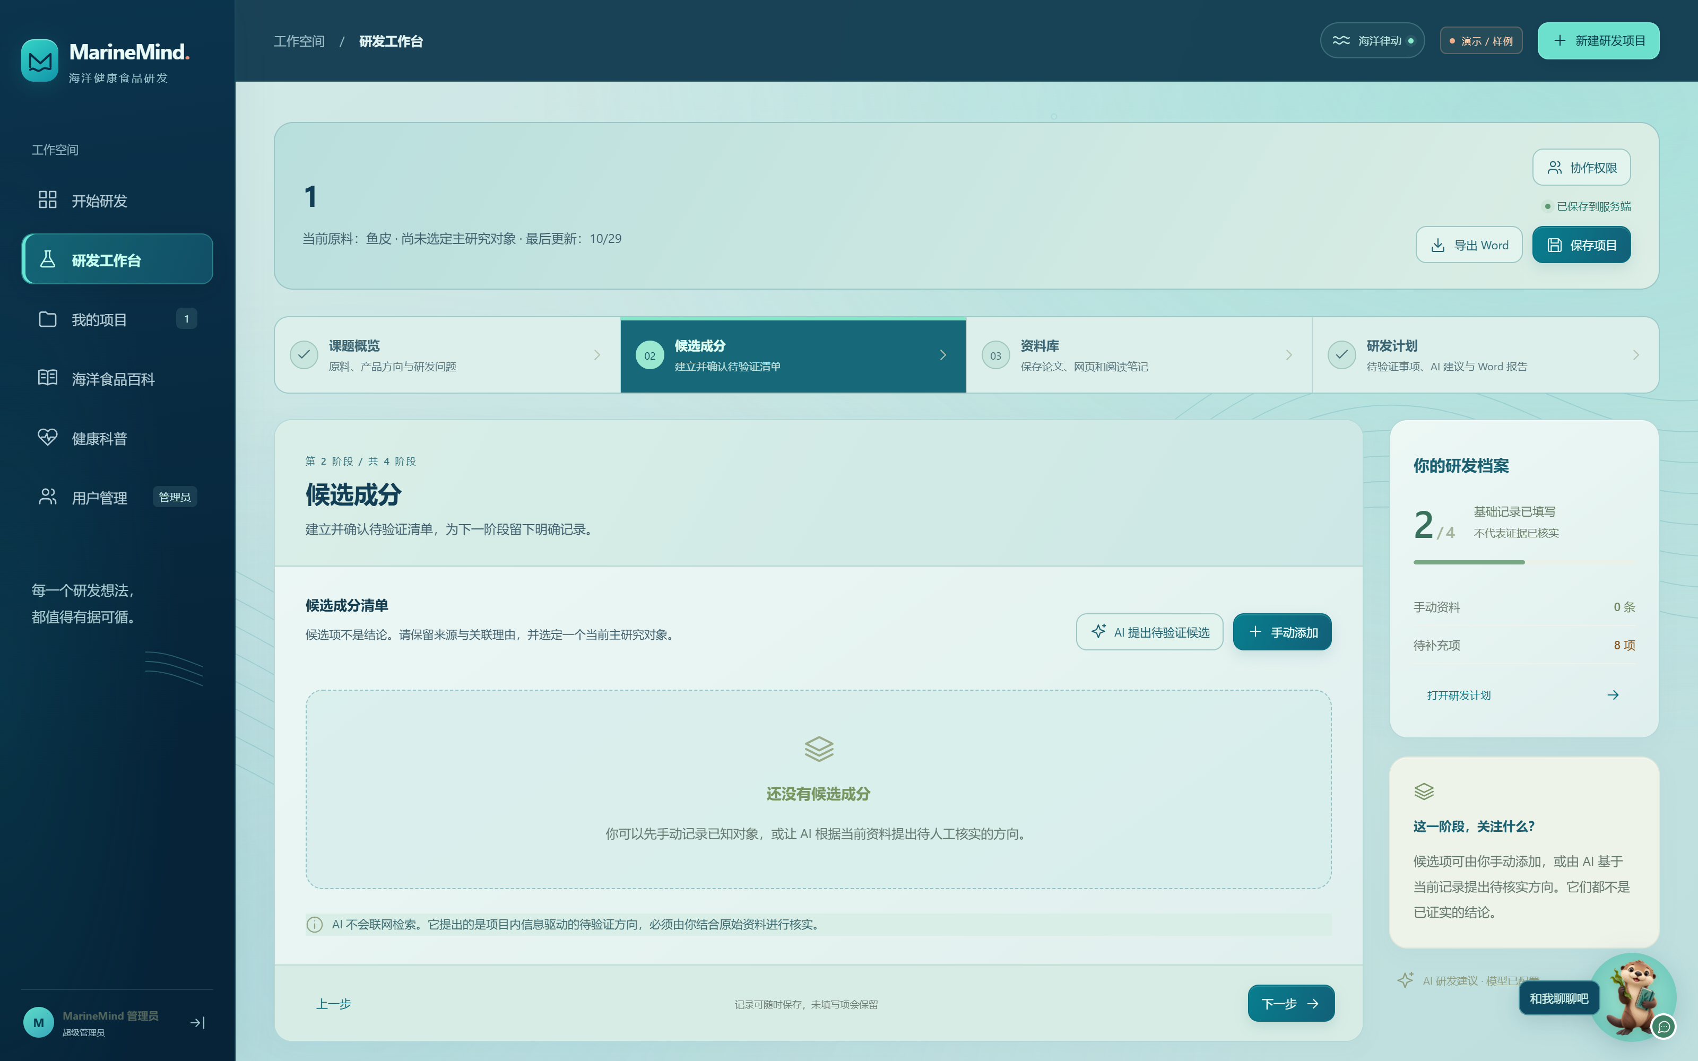
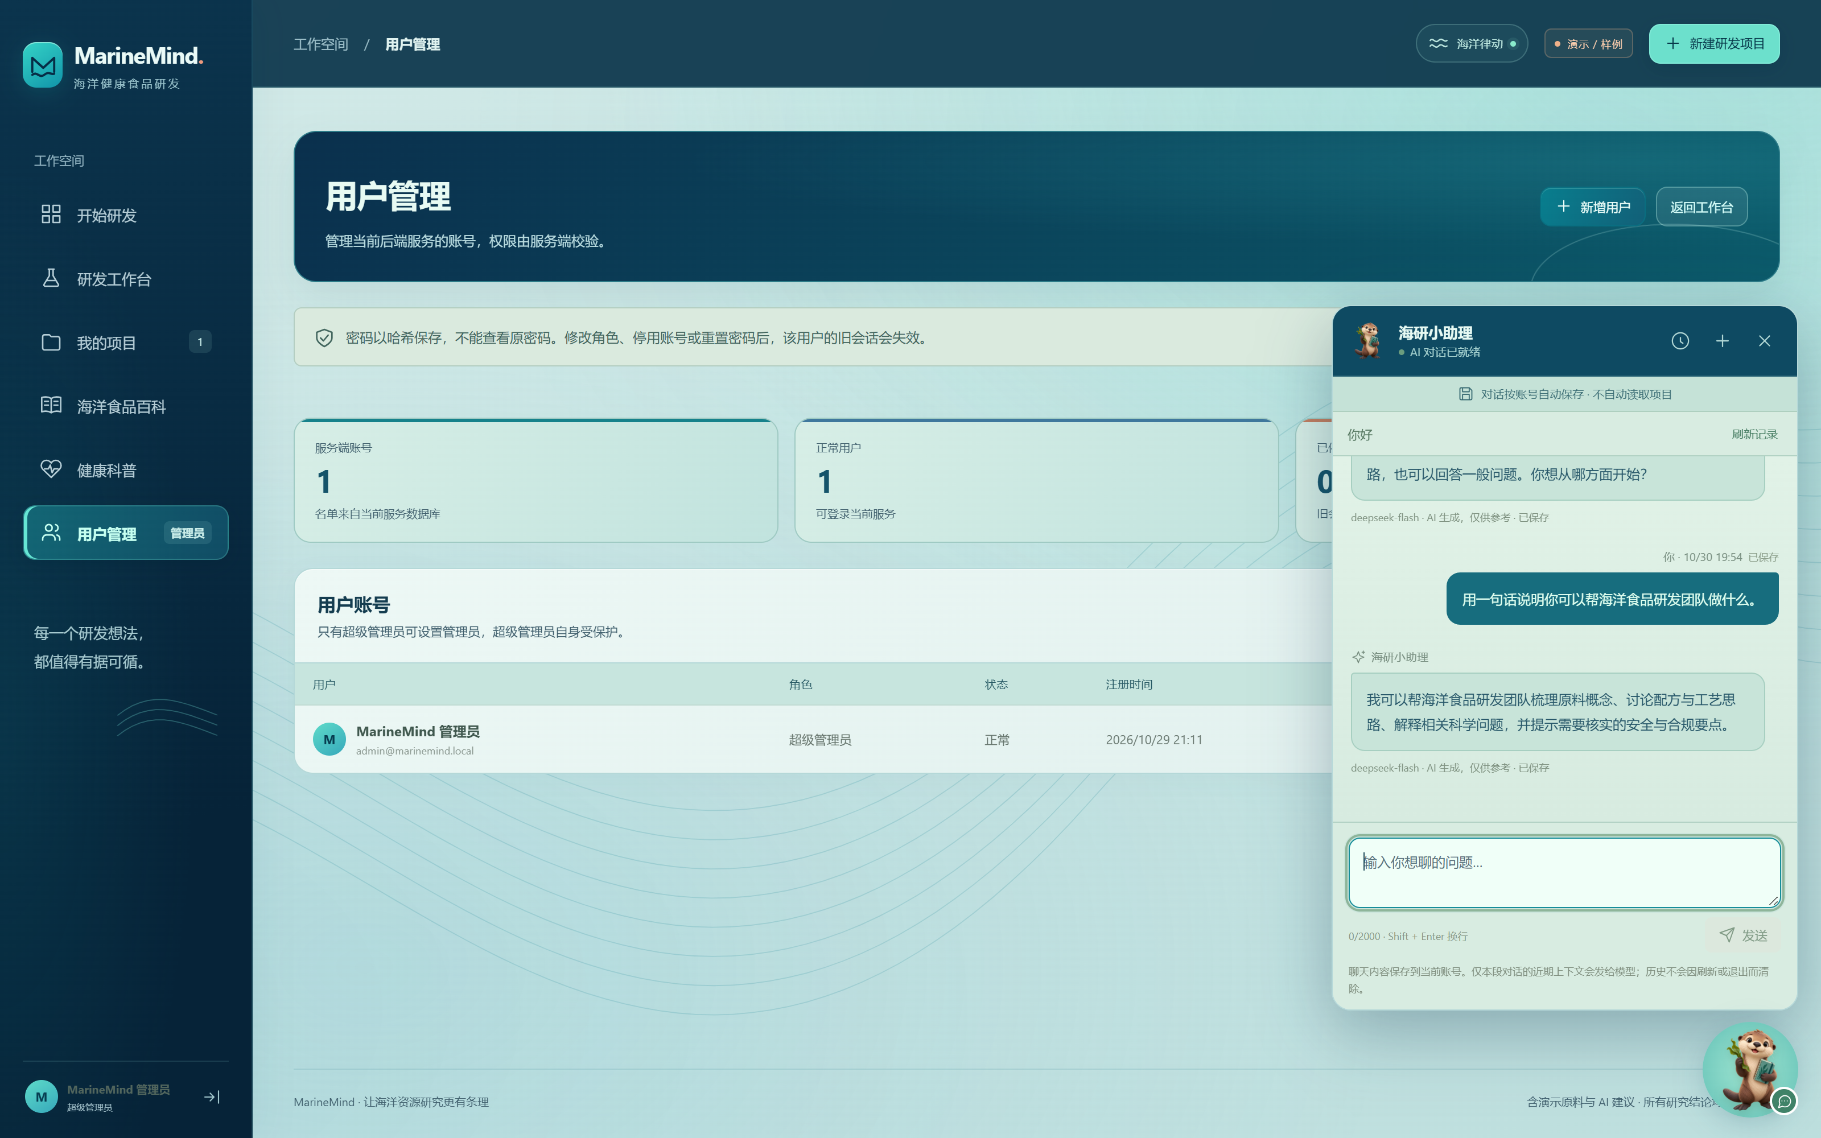
从食品认知到研发报告，原型已经跑通
海洋食品百科
5 种食材档案
研发项目工作台
四阶段流程
AI 多轮助手
MarineMind 已经形成从食品认知到研发报告的可运行原型
连续追问 · 会话保存 · 失败重发
06

Slide 7
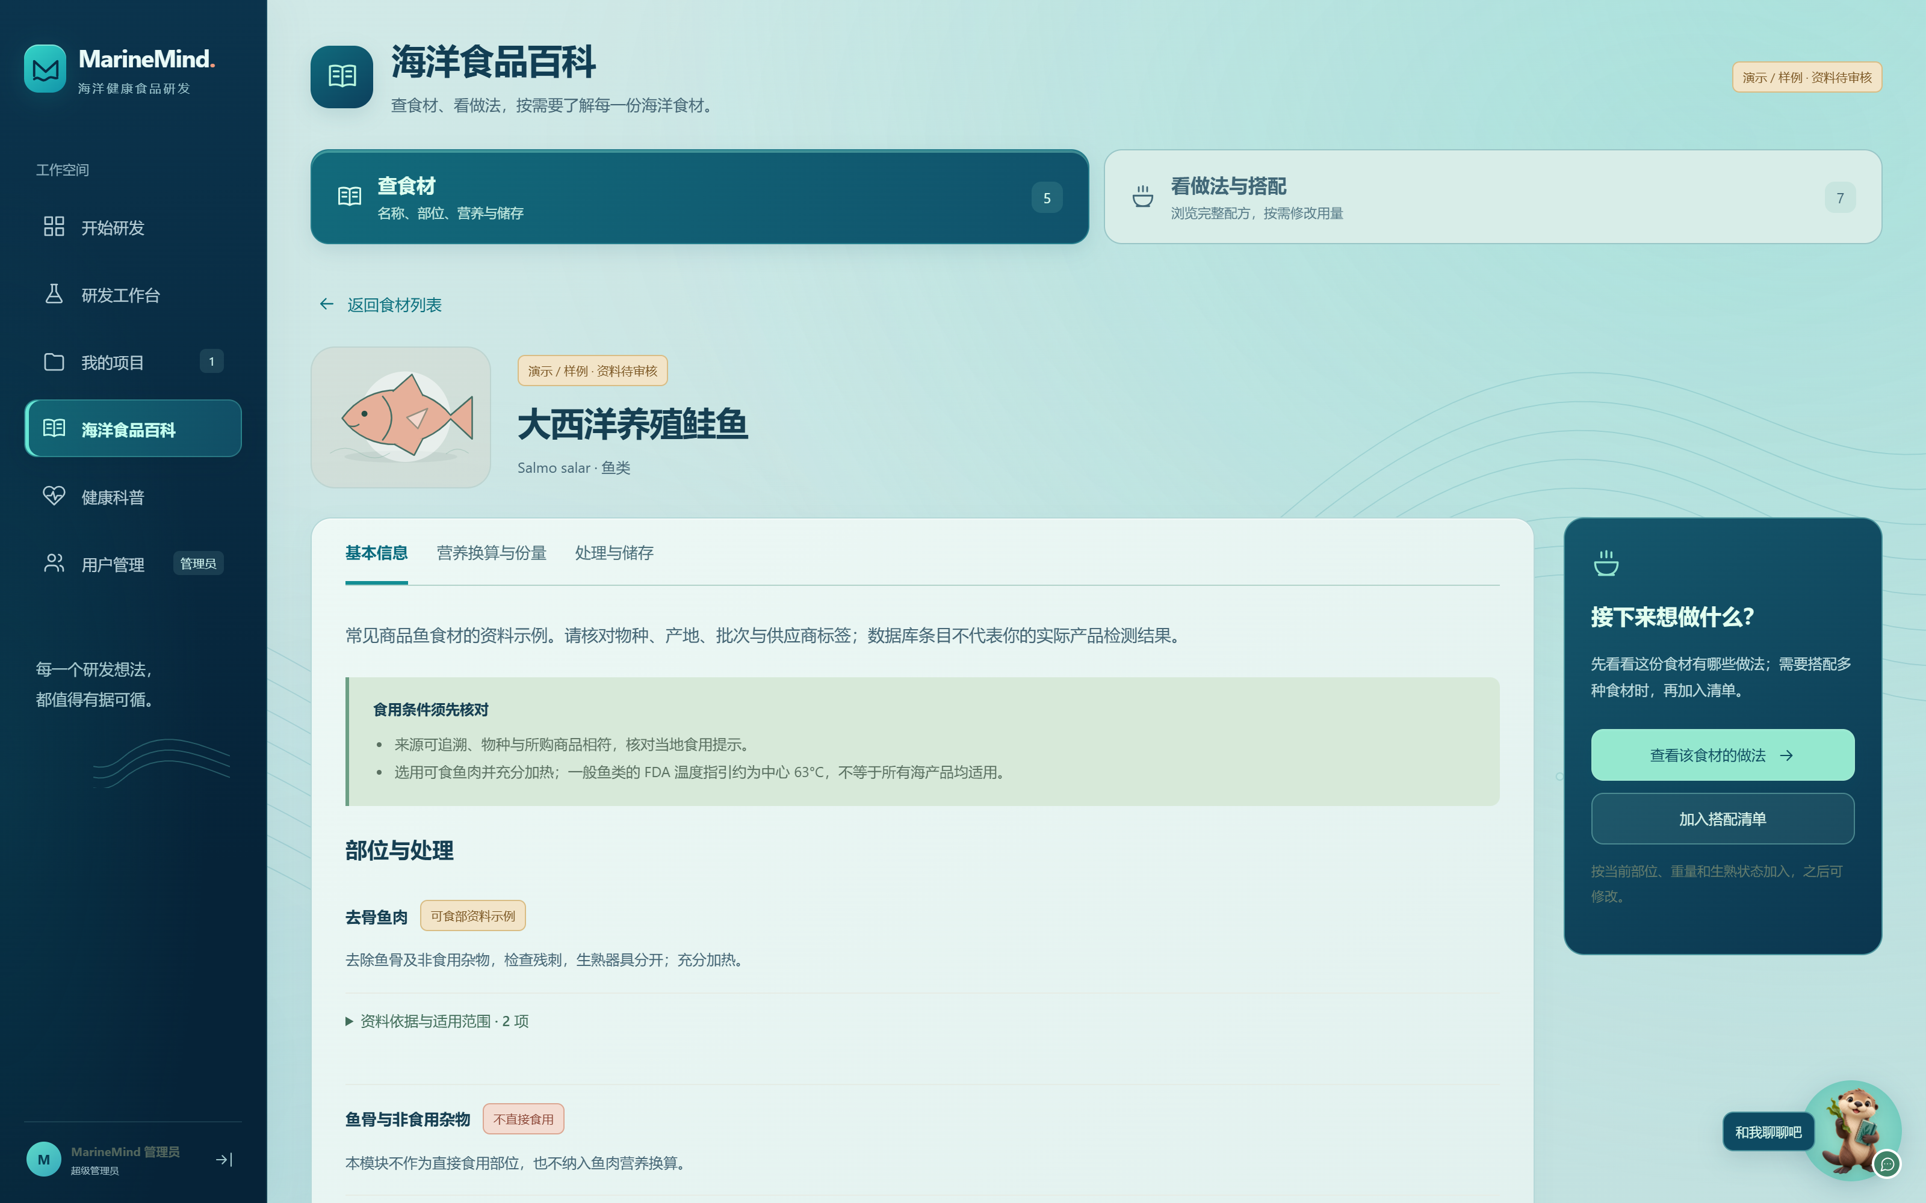
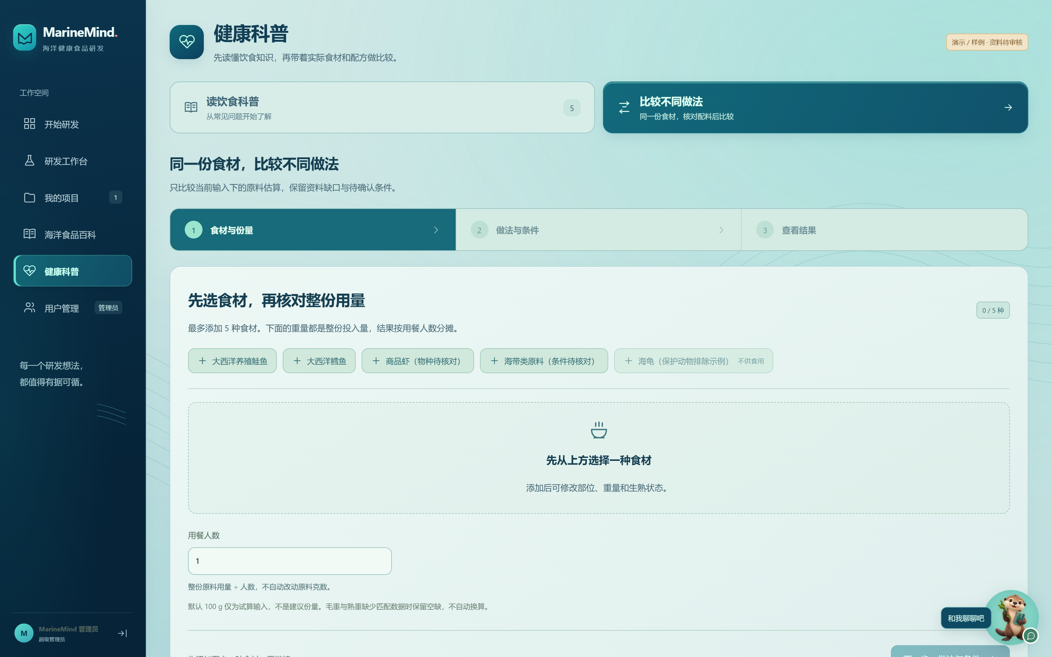
食品信息带上来源、条件与使用边界
来源
物种与产地逐条标注出处；演示数据标记 DEMO / SAMPLE，待审核后才进入候选
条件
营养估算先确认重量、人数、实际配料与烹饪方式，再按条件换算
边界
过敏风险、物种存疑与非食用部位单独提示，不做功效表述
同一食材 · 比较不同做法
按实际配料核算蒸 / 煎 / 炒差异，结果保留确认条件
· 覆盖食材身份、可食部位、处理与储存、资料来源与示例配方
· 健康科普模块用规则计算，不消耗模型额度，口径统一
07

Slide 8
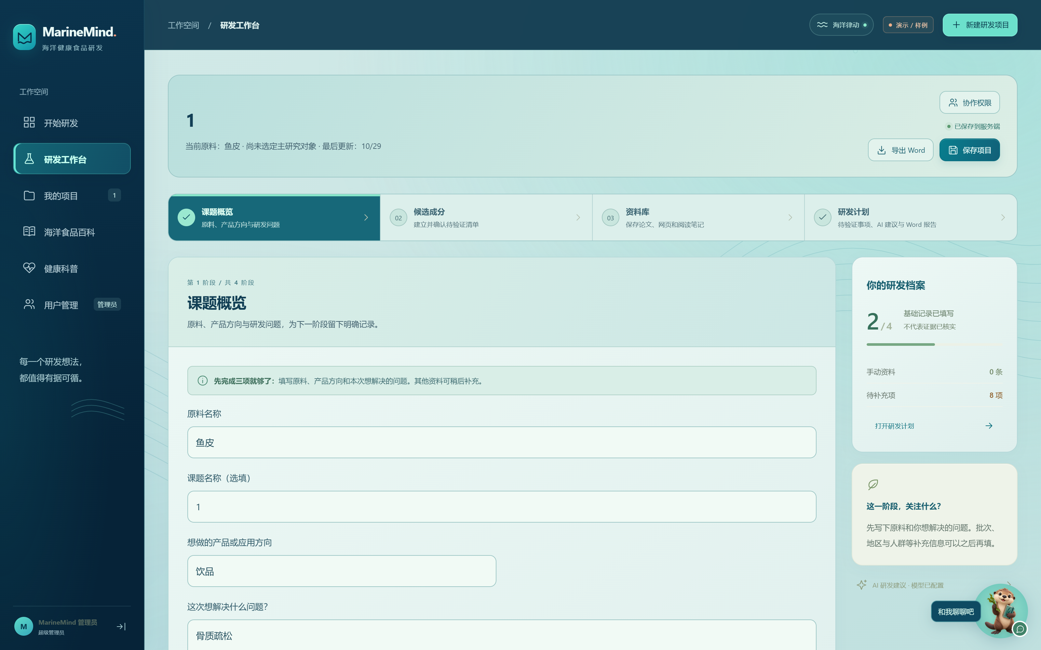

四个阶段，把研发过程留成可追溯的档案
01
课题概览
输入：原料、产品方向与研发问题
输出：研发目标与项目档案
02
候选成分
输入：手动记录或 AI 待核实方向
输出：候选清单与主研究对象
03
资料库
输入：论文、网页链接与阅读笔记
输出：带来源的证据条目
记录可继续编辑、追踪、导出；保存带版本检查，协作不互相覆盖
04
研发计划
输入：当前记录与 AI 建议
输出：待验证事项 + Word 报告
08

Slide 9


AI 负责梳理，研究人员负责判断
输入 · 项目数据
AI 处理
model_predicted
人工复核 · 输出
研发目标：鱼皮饮品方向
整理产品概念与研究方向
确认来源与引用是否支持
候选对象：未选定主研究对象
识别证据缺口与逻辑矛盾
判断过敏、安全与法规风险
已有资料：0 条手动记录
生成下一步待验证问题
形成验证计划与研究任务
AI 输出统一标记 model_predicted，保存前必须人工复核
引用 ID 匹配不代表原文支持结论
AI 不替代实验、法规审查与专业判断
当前系统不提供独立互联网文献检索
09

Slide 10
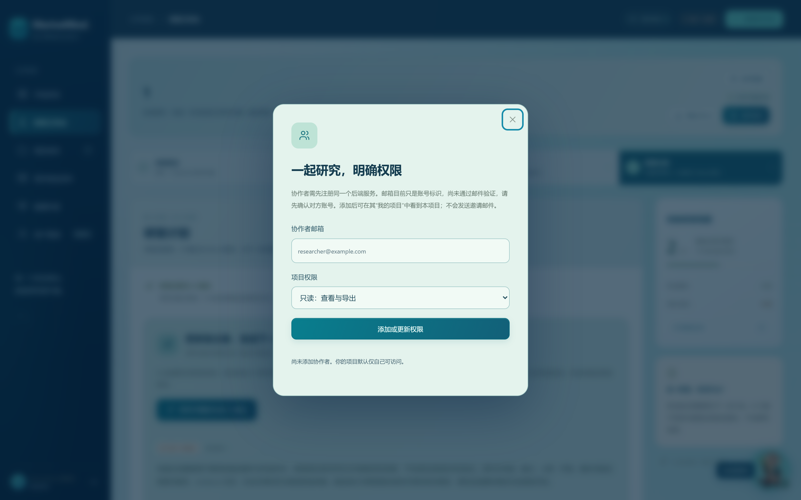






输出结构化研发档案
账号与项目保存
角色权限
按账号隔离，保存 / 重新打开 / JSON 备份
超级管理员 / 管理员 / 普通用户三级
操作审计
多轮项目对话
权限变更使目标用户旧会话失效
连续追问 · 停止请求 · 失败重发
版本与并发
Word 报告导出
保存带版本检查，避免覆盖他人修改
候选项与 AI 建议均标注待核实
导出 Word 研发报告目录（真实结构）
课题概览 / 候选成分 / 资料库 / 验证与研发计划 / AI 待验证建议
10

Slide 11

前后端分离的五层架构与真实数据流
用户层
学生
教师
研发团队
科普机构
前端应用层
Vue 3
TypeScript
Vite
单页研发工作台
后端服务层
Node.js
Fastify
业务接口
AI 代理（密钥不下发前端）
数据层
SQLite（当前原型）
项目 / 资料 / 会话 / 审计记录
JSON 备份与导入
安全与模型服务
HttpOnly 会话
密码安全散列
角色权限
CSRF 与来源校验
操作审计
模型服务
机构级部署为规划能力
真实数据流
浏览器请求
后端鉴权
业务数据存储
模型调用
结构化结果返回
11

Slide 12
四项机制，解决研发过程留痕问题
传统方式的问题
蔚蓝智膳的处理方式
实际产生的价值
01
知识与项目联动机制
百科选中的原料一键进入候选成分，资料与项目记录进入同一流程
知识学习直接转化为研发动作
学资料和做研发分属两套工具，知识到行动要人工搬运
02
证据状态管理机制
区分资料来源、研究笔记、AI 预测与待验证结论四类状态
生成内容不会被当成科研证据
来源、笔记、生成内容和结论混在一个文档里
03
海洋食品条件化规则
重量、人数、配料、过敏条件结构化表达，按条件重算结果
科普与估算口径统一、可核对
重量口径、份量和烹饪条件靠文字描述，无法复算
04
AI 与人工复核协同机制
AI 只提出待验证方向，输出标记 model_predicted 并留存模型与版本
AI 建议全程可审计、可撤销
AI 输出被直接复制进报告，无法追溯
12

Slide 13
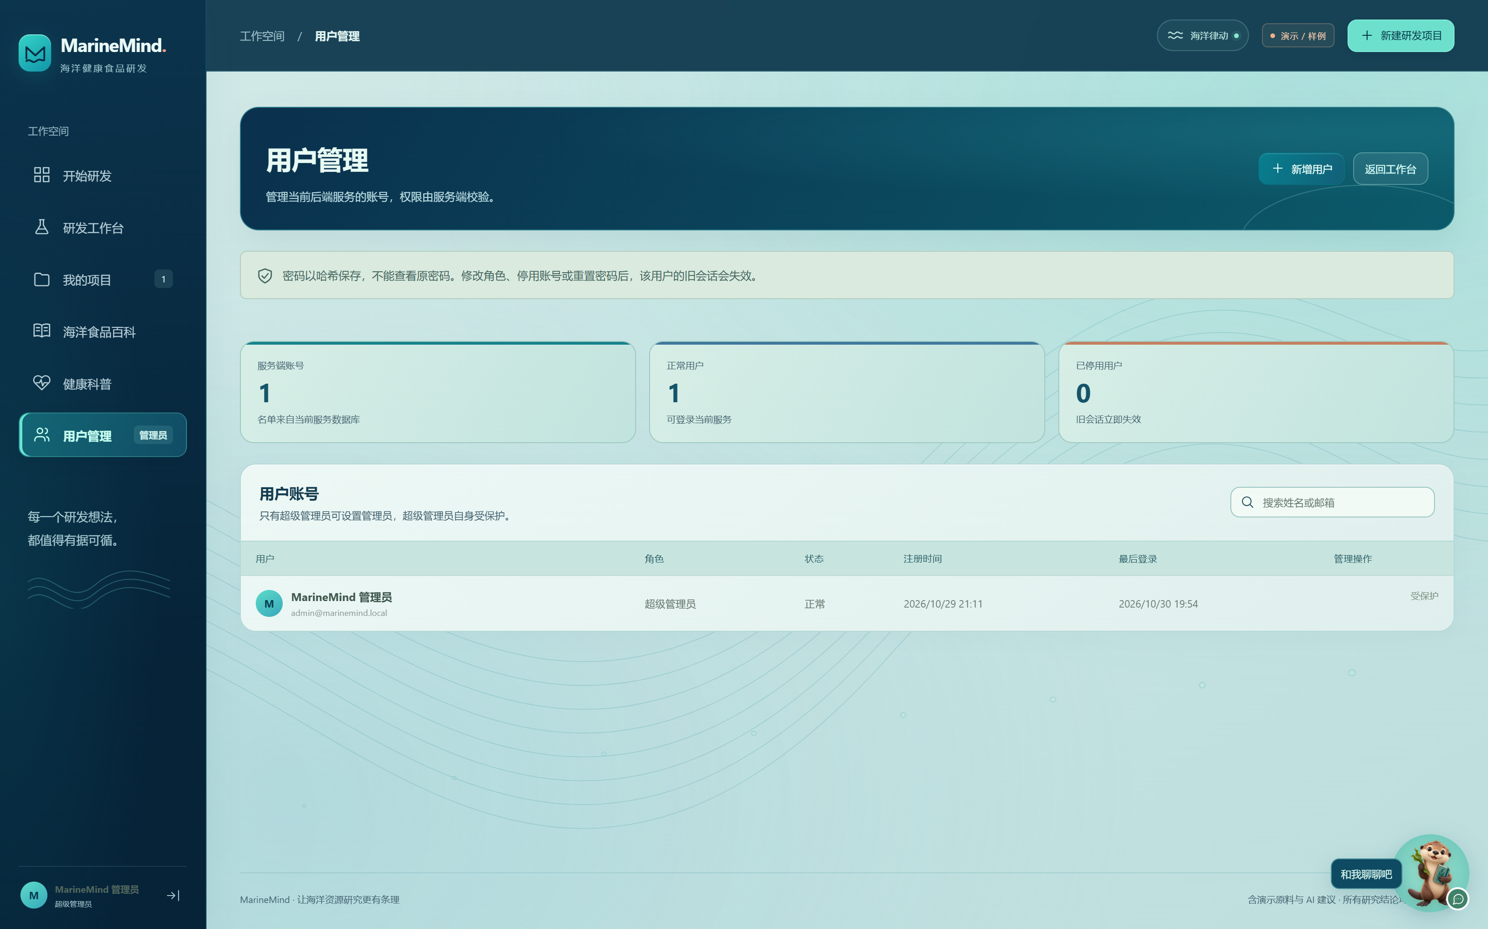
可运行原型，而非概念稿
已实现
· 注册登录 · HttpOnly 会话 · 三级角色权限
· 四阶段研发工作台 · 版本检查 · JSON 备份
· 海洋食品百科 · 健康科普（规则计算）
· AI 研发建议 · 多轮助手 · Word 报告导出
· 协作授权 · 操作审计 · 后端验收记录
正在完善
· 邮箱验证与密码找回
· 实时多人协同编辑体验
真实运行：用户管理 · 角色与账号由服务端统一管理
下一阶段规划
Vue 3
TypeScript
Vite
Node.js
Fastify
SQLite
· 机构级部署与私有化交付
DeepSeek 兼容接口
docx 导出
· 课程模板与授权数据来源接入
13

Slide 14

四类场景，共用同一套研发记录
场景一
场景二
场景三
场景四
高校课程
创新创业竞赛
科研团队早期研究
食品研发概念阶段
使用者：学生 / 课程小组
使用者：参赛团队
使用者：研究生 / 课题组
使用者：研发人员
任务：完成选题、资料整理到研究方案
任务：统一管理资料、AI 分析与答辩报告
任务：记录候选对象、证据缺口与验证任务
任务：整理原料、产品概念与待验证问题
平台输出：结构化项目 + 过程留痕
平台输出：可导出的研发档案
平台输出：证据状态清单
平台输出：概念与验证计划
场景一、二属于首期校园试点范围；场景三、四属于规划拓展方向，当前无真实研发机构用户。
14

Slide 15

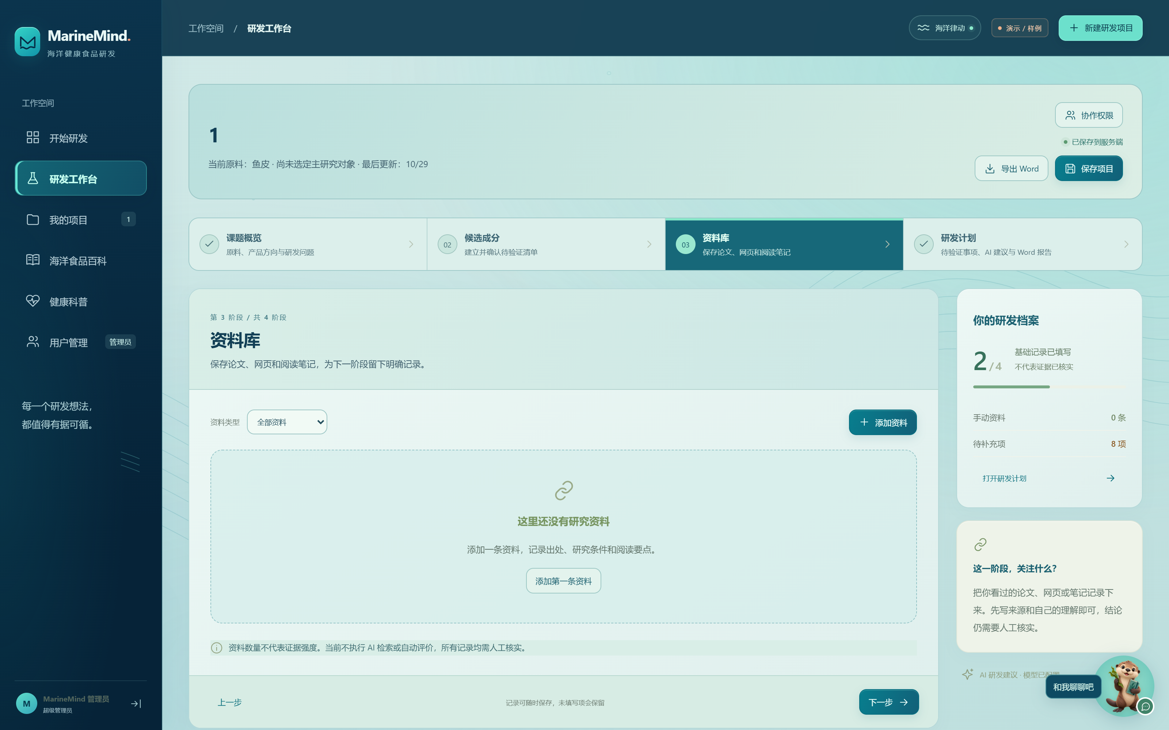
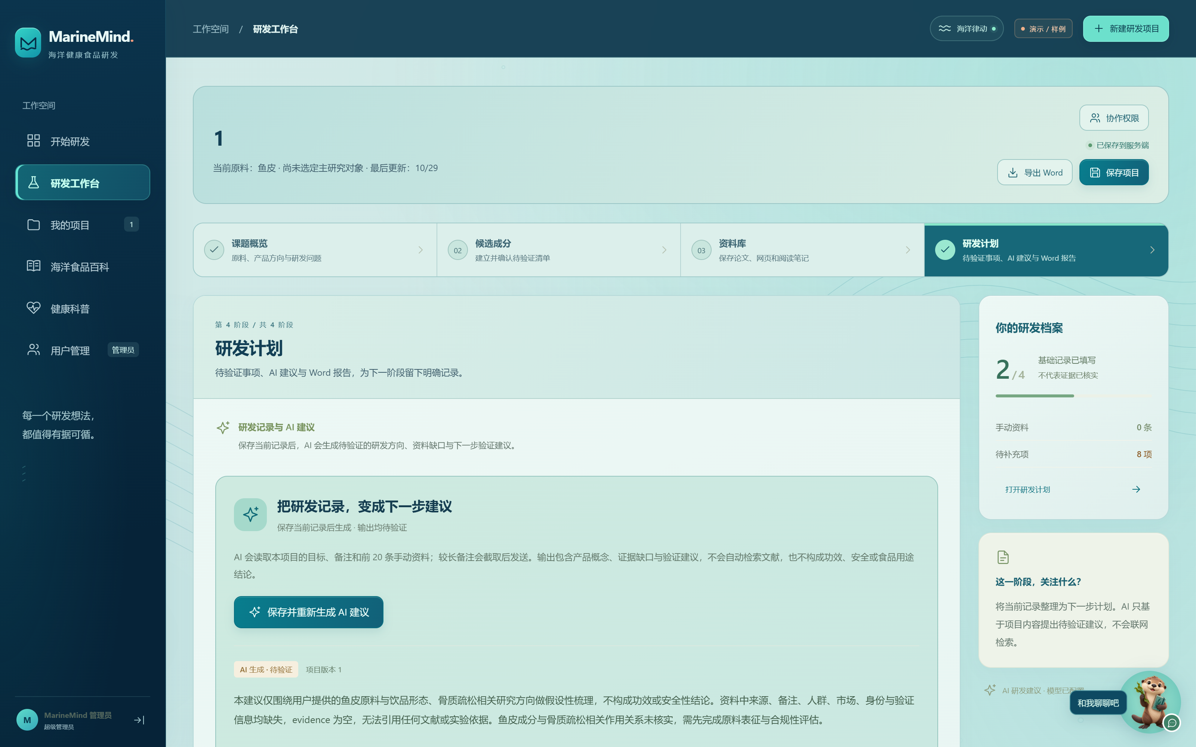

一个海洋食品创意，通过7个流程
SAMPLE · 仅演示工作流程
01
建立课题
02
选择原料
03
添加候选
04
保存资料
05
AI 识别缺口
06
制定验证计划
07
导出报告
① 建立课题 · 填写原料与研发方向
② 候选对象与资料库 · 保存来源与笔记
③ AI 识别证据缺口 · 生成待验证问题
输出结果：Word 研发报告（真实导出结构）
课题概览 / 候选成分 / 资料库 / 验证与研发计划 / AI 待验证建议 —— 候选项与 AI 建议均标注为待核实
15

Slide 16
差异不在单点功能，而在过程是否连起来
通用 AI 聊天工具
知识百科
通用项目管理
蔚蓝智膳
海洋食品专业内容
部分具备
主要具备
非核心能力
内置带来源内容
资料来源记录
部分具备
主要具备
部分具备
逐条记录与追溯
研发阶段管理
非核心能力
非核心能力
主要具备
四阶段结构化流程
AI 项目上下文
主要具备
非核心能力
非核心能力
基于项目快照生成
待验证事项管理
非核心能力
非核心能力
部分具备
缺口生成验证问题
权限与操作审计
非核心能力
非核心能力
主要具备
三级权限 + 审计
Word 研发报告
非核心能力
非核心能力
部分具备
一键结构化导出
16

Slide 17
从 3119 所的行业背景，走到 3 至 5 所试点
不把 3119 所当成可获得市场
全国高等学校 3119 所（2024）
行业背景 · 有来源
高校总数只是行业背景，不用于推算收入
相关院系数量待统计
缺少可靠数据就不生成市场规模数字
食品 / 海洋 / 生物 / 营养相关院系
数量尚待统计
试点目标可复盘
3 至 5 个课程或团队，记录使用频率与反馈
有课程或科研训练需求的院系
尚待统计
付费数量属规划测算
机构订阅意愿需在试点后验证
目标试点学校 3 至 5 所
阶段目标
可付费团队与机构
规划测算
17

Slide 18

谁付费、为什么付费、交付什么
收入来源
谁付费 · 为什么付费
交付什么
定价方式
高校或机构年度订阅
学校 · 课程实践与成果管理
过程留痕、项目管理与报告导出
规划价格 · 按年度
学生团队专业版
学生团队 · 降低整理成本
AI 建议、协作权限与导出额度
规划价格 · 按团队
课程实施与教师培训
院系 · 快速落地开课
课程模板与教师操作手册
规划价格 · 按次
项目支持服务
科研团队 · 过程规范
证据管理与验证计划支持
规划价格 · 按项目
私有化部署与行业模板
研发机构 · 数据自有
机构级部署与课题模板
规划能力 · 试点后定义
当前项目尚未形成真实营业收入；上表定价均为规划价格，需通过试点与付费意愿验证后调整。
18

Slide 19
用 3 至 5 个可复盘试点验证真实需求
18 – 36 个月
6 – 18 个月
验证后拓展
标准化交付
· 验证机构续费意愿
0 – 6 个月
校园试点
· 沉淀课程模板与教师操作手册
· 拓展科研机构与食品研发团队
· 完成 3–5 个课程或学生团队试点
· 形成标准交付流程
· 评估私有化部署需求
· 每个试点形成可复盘记录
· 推动院系级合作
· 记录使用频率与教师反馈
周活跃团队数
项目完成率
报告导出次数
教师反馈
试点续用率
付费意愿
每周登录并产生记录的团队
建立课题到导出报告的比例
服务端导出记录统计
结构化问卷与访谈记录
下一学期继续使用比例
试点后报价意向确认
19

Slide 20
三年财务测算与 150 万种子资金规划
规划测算 · 非历史经营数据
测算假设
机构订阅：4 万元 / 家 · 年
团队订阅：0.5 万元 / 队 · 年
Y1：8 家 + 16 队 ≈ 40 万
Y2：30 家 + 160 队 ≈ 200 万
Y3：90 家 + 580 队 ≈ 650 万
营业利润测算（万元 · 第一年为负）
第一年
-15
成本：云与模型、研发、
销售交付、管理合规
第二年
50
第三年
230
利润为规划测算；第一年 -15 万元为试点投入所致。
第一年：收入 40 万 · 利润 -15 万
第二年：收入 200 万 · 利润 50 万
第三年：收入 650 万 · 利润 230 万
亏损来自试点投入与基础研发
机构订阅与团队订阅并行放量
前提是续费率与交付能力验证
20

Slide 21
总结
让海洋食品创意形成
可追踪、可验证的研究方案
01
02
03
可运行原型
结构化研发过程
下一步验证
已跑通百科、四阶段研发、AI 辅助与 Word 报告导出
知识、证据、AI 分析与验证计划在同一个项目内衔接
校园试点、付费意愿与稳定交付能力，逐项用数据说话
感谢聆听 Q&A
21

